Slide 1
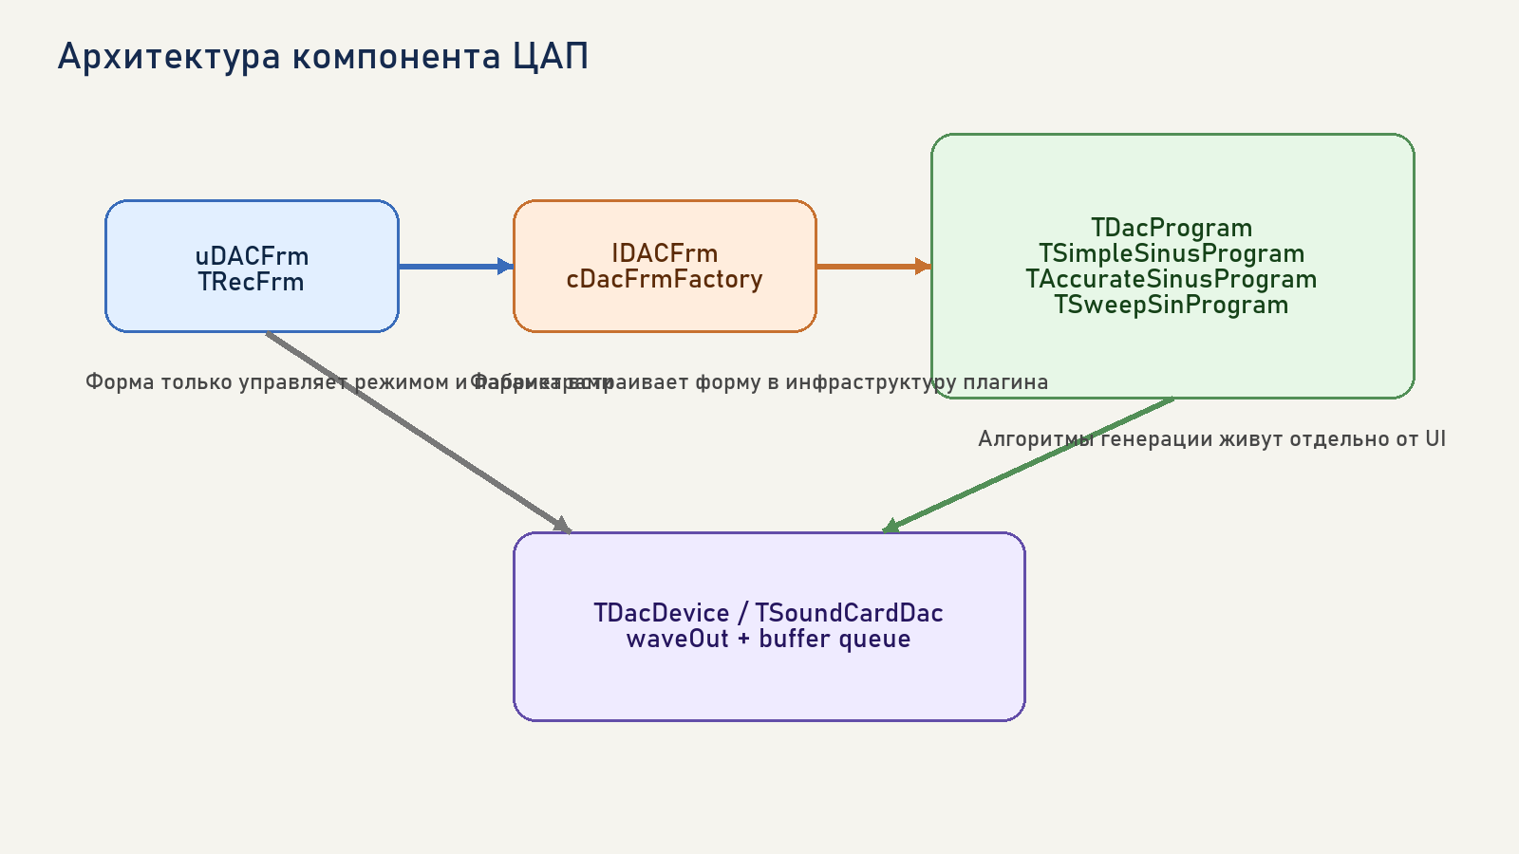
Как писался компонент управления ЦАП
Инженерная презентация Delphi 2010 • tests\TestDAC • plgControlCyclogram
"Сначала хотели просто завести DAC, а завели архитектурный разговор."
Авторские ремарки на слайдах — не исторические цитаты, а инженерный фольклор по мотивам работы.

Slide 2
1. Как была поставлена задача
Фрагмент ТЗ
Задание 4:
есть пример компонента с фабрикой классов в проекте plgEvalFRF
цель создать компонент для управления ЦАП в проекте plgControlCyclogram
пример управления ЦАП с алгоритмами есть в tests\TestDAC
…но надо теперь сделать именно компонент
не просто форма, а компонент
не просто сигнал, а встраивание в фабричную архитектуру
не просто Sin, а целая линейка программ DAC
"Когда в ТЗ написано «сделать компонент», форма уже не может жить как ей нравится."

Slide 3
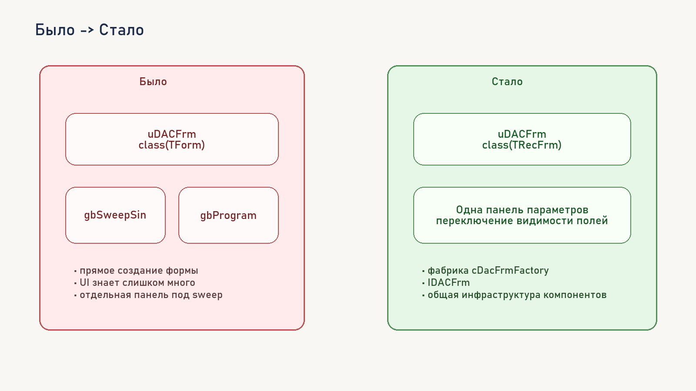
2. Почему локальная правка не прокатывала
"Нашёл место, где форма ЦАП выбивается из общего ряда: её создают напрямую в uCreateComponents, без cRecBasicFactory."
логика была размазана между UI и генерацией
uDACFrm не была TRecFrm
создание формы шло напрямую, без фабрики
UI рисковал знать про сигнал больше, чем надо
"Когда форма знает про сигнал всё, это уже не UI, а микроменеджмент с кнопками."

Slide 4
3. Архитектура решения
TDacProgram — базовая абстракция
TSimpleSinusProgram — простой синус
TAccurateSinusProgram — синус с выравниванием буфера
TSweepSinProgram — sweep по частоте
форма только выбирает программу и настраивает параметры
"Формы теперь выбирают активную программу, а не генерируют звук внутри UI."

Slide 5
4. Пример кода: базовая программа DAC
Рассуждение
Сначала выносим общую механику: transport, bind к устройству, старт, stop, фазу и точку расширения через ProcessBuffer.
"Оставил SweepSin как отдельную программу DAC."
procedure TDacProgram.OnGenData(data: TObject); begin lBlockData := fDevice.BlockQueue.GetPushBlock; lBlock := PSoundCardBlock(lBlockData.Data); lDataPtr := @lBlock.Samples[0]; ProcessBuffer(lDataPtr, fDevice.BufferSize); fDevice.QueueBuffer; end;
procedure TDacProgram.Start(ALoopCount: Cardinal); begin if not Assigned(fDevice) then Exit; if fDevice.IsPlay then Exit; if fDevice.State = stClosed then begin ApplyTransportToDevice; fDevice.Open; end; fDevice.OnGenerateData := OnGenData; fActive := True; DoPrepareAfterSubscribeBeforeDeviceStart; fCurrentPhase := 0; fDevice.Start(ALoopCount); end;

Slide 6
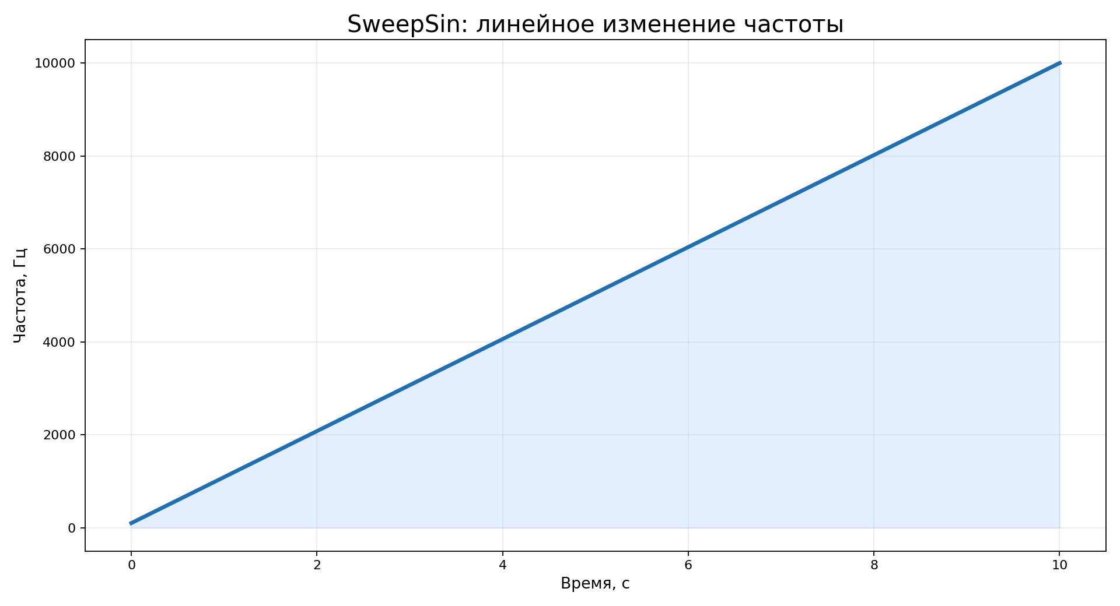
5. SweepSin: отдельная программа, а не ветка UI
if fSweepTimeSec > 0 then begin lTimeSec := fElapsedSamples / lRate; lK := lTimeSec / fSweepTimeSec; if lK > 1 then lK := 1; lFreq := fStartFrequency + (fEndFrequency - fStartFrequency) * lK; end; fCurrentPhase := fCurrentPhase + 2 * Pi * lFreq / lRate;
Здесь важное инженерное решение: sweep описан как самостоятельный режим генерации. UI передаёт параметры, а не считает частоту за устройство.

Slide 7
7. Что пришлось чинить кроме функциональности
Windows-1251 для Delphi-файлов
синхронизацию .pas и .dfm
восстановление русских комментариев
склейки строк после перекодировки
нормализацию структуры формы
"Да, была ошибка с перекодировкой. Исправил."
cp1251
PAS/DFM sync
comments restored

Slide 8
логика генерации вынесена из UI
SweepSin реализован как самостоятельный режим
форма встроена в инфраструктуру plgControlCyclogram
TRecFrm + фабрика вместо разового окна
компонент готов к дальнейшему расширению
8. Результат для инженерной команды
"ЦАП перестал быть экспериментальной формой и стал частью системы."
Финальная мысль
Мы не просто дописали режим. Мы собрали расширяемый компонент.
Авторская ремарка
Устройство заиграло, а форма наконец замолчала по делу.

